Slide 1
Праздник русской речки
Волга-русская реки.

Slide 2
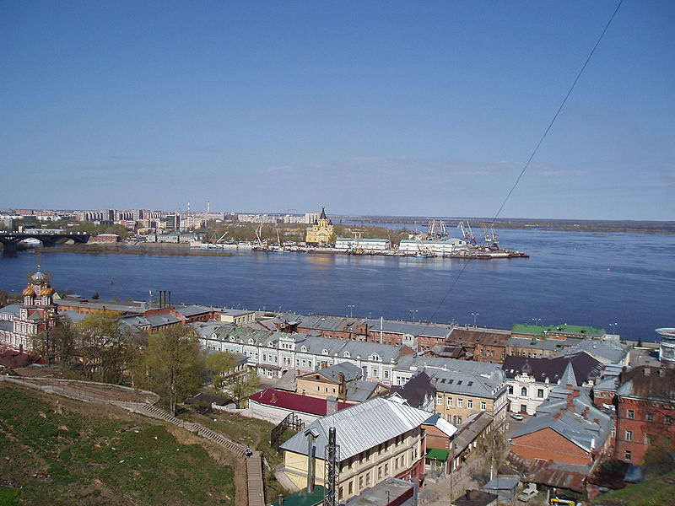
Каждая страна имеет национальную реку. Россия имеет Волгу-самую большую реку в Европе, царицу наших рек.
А. Дюма

Slide 3
Географическая

Slide 4
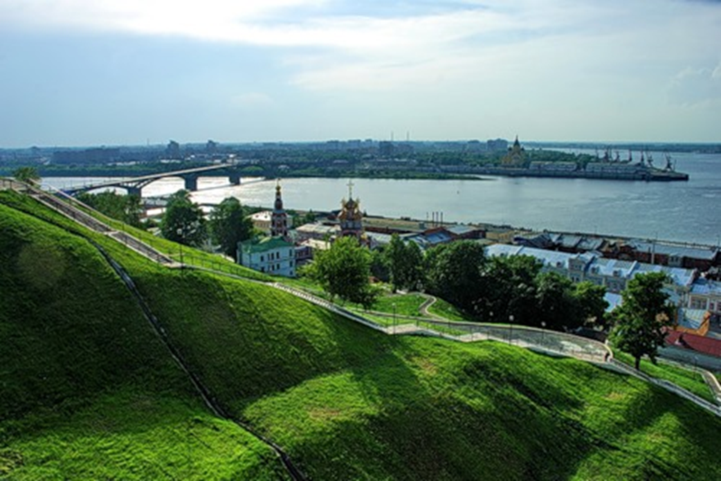
«Ра»- щедрая.
«Итиль»- «река рек»
Река русов.

Slide 5
Историческая

Slide 6
Саратов

Slide 8
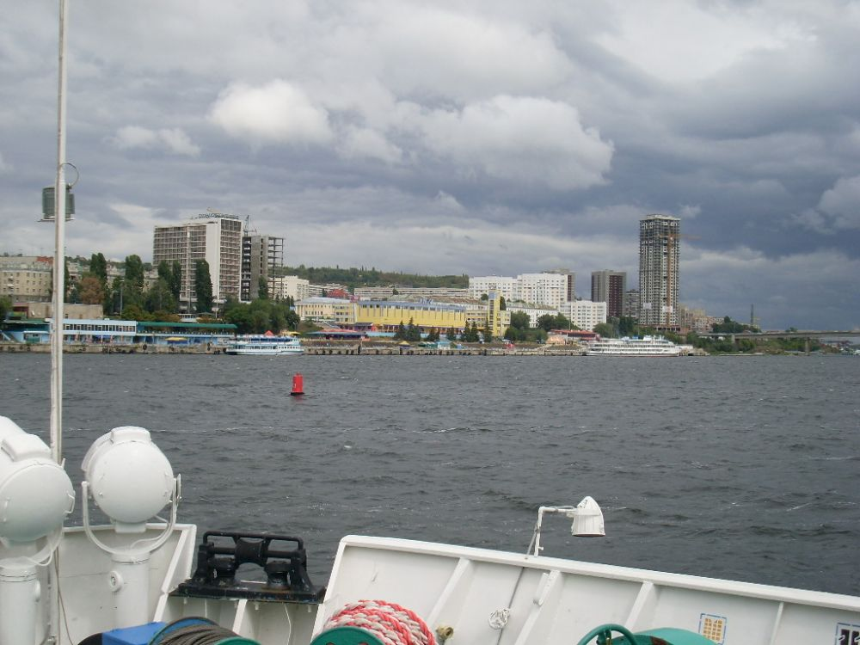

Slide 9
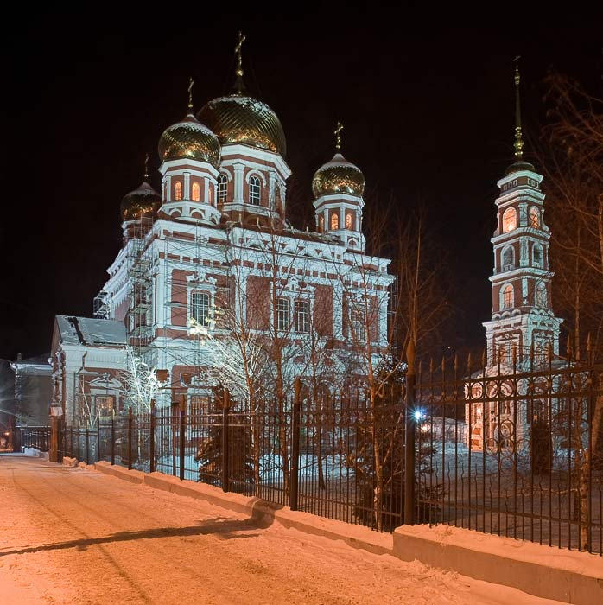

Slide 10
Ярославль

Slide 11
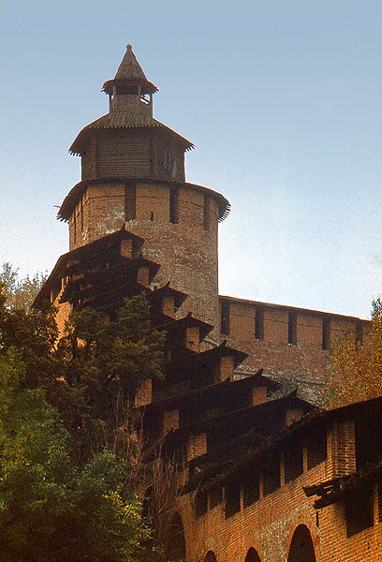

Slide 12
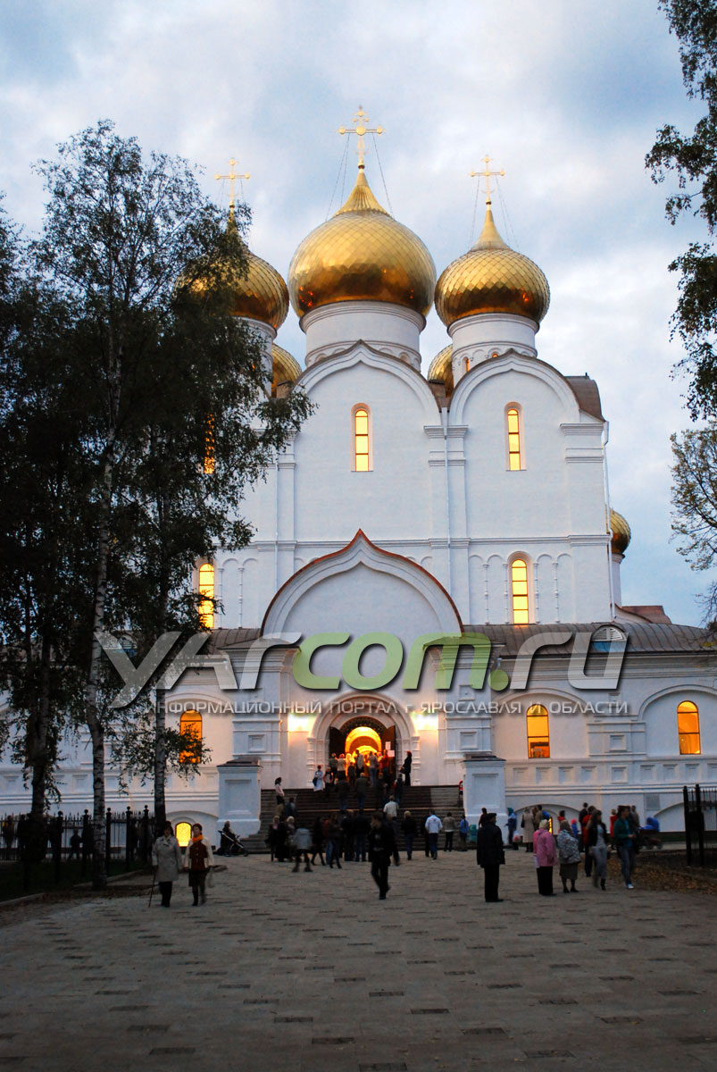

Slide 13
Волгоград

Slide 14
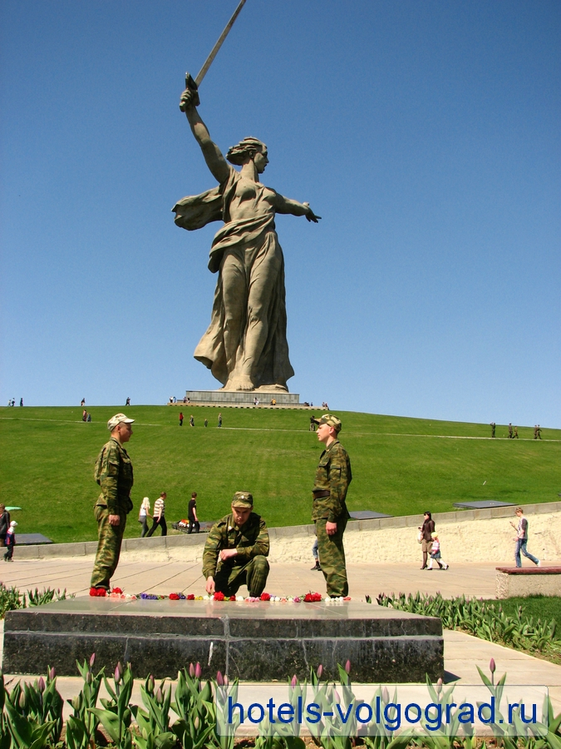

Slide 15
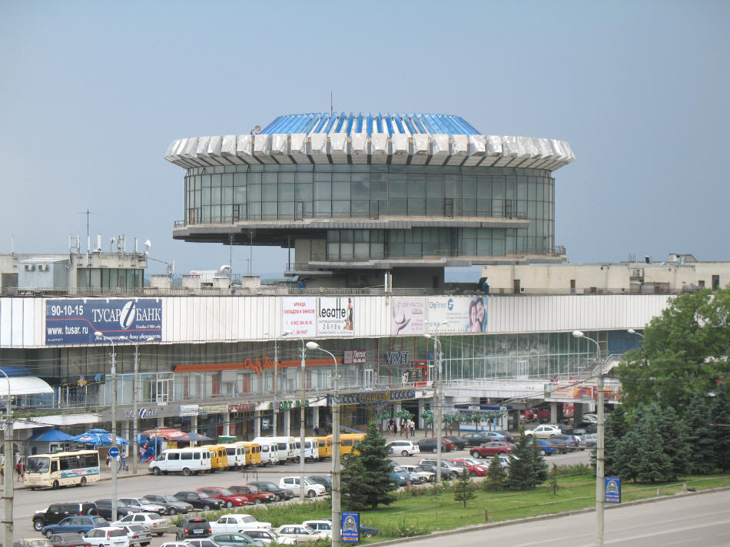

Slide 16
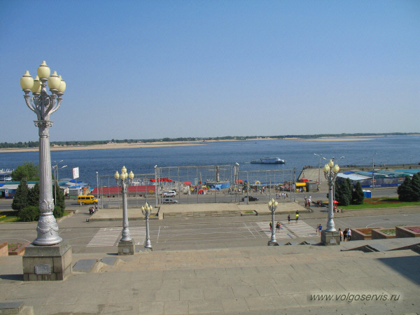

Slide 17
Нижний
Новгород

Slide 18
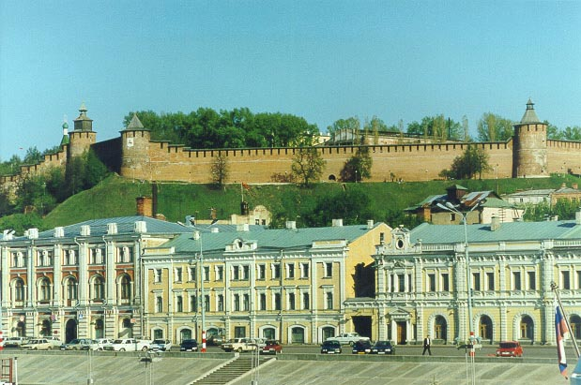

Slide 19
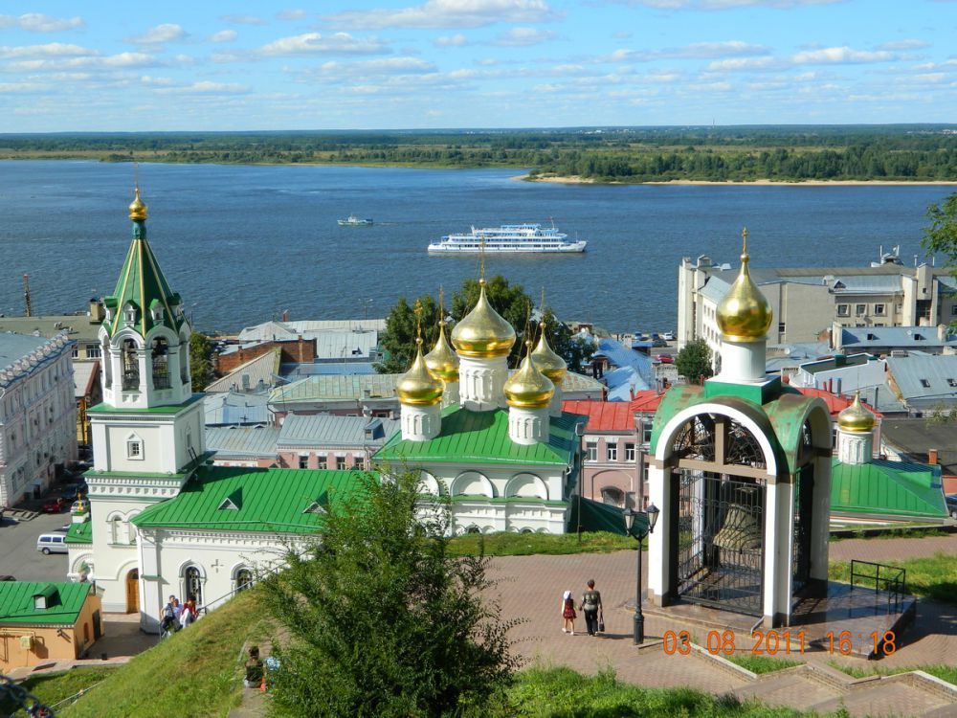

Slide 20
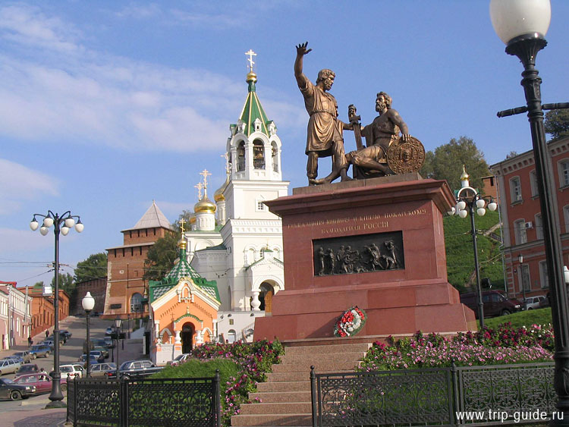

Slide 21
Самара

Slide 22
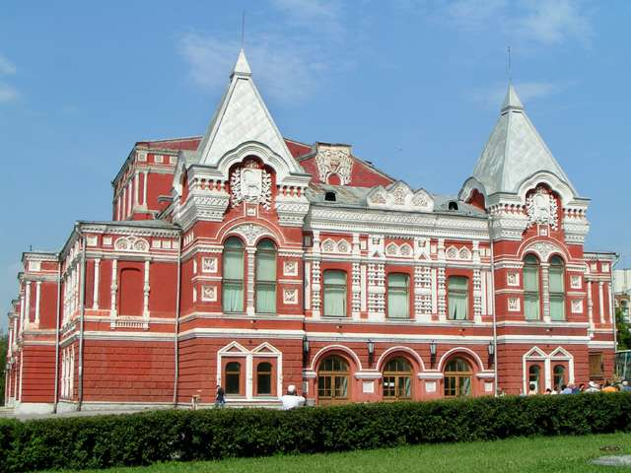

Slide 23
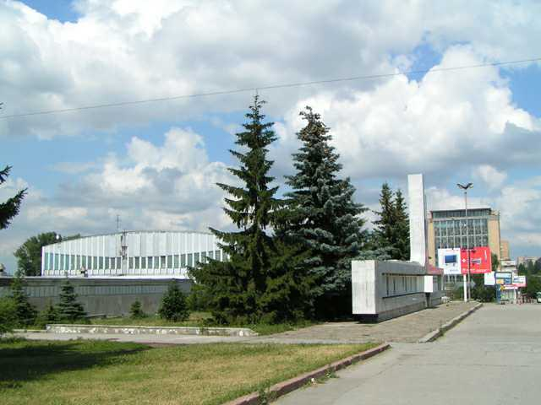

Slide 24
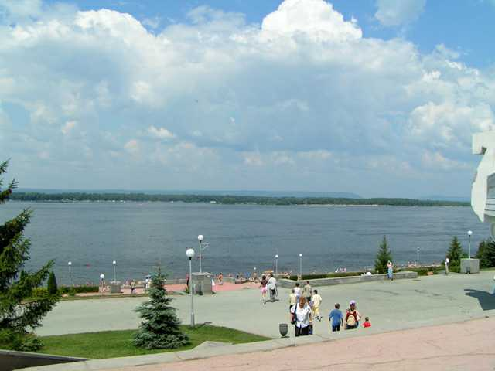

Slide 25
Народные промыслы Поволжья

Slide 26

Городецкая роспись

Slide 27


Slide 28
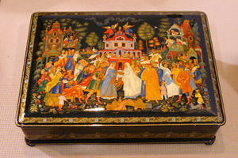
Миниатюры Палеха

Slide 29
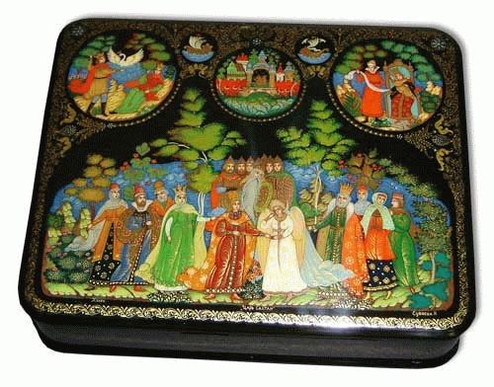

Slide 30
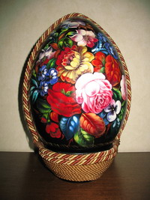

Slide 31
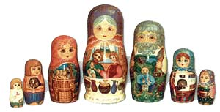
Семеновские матрешки

Slide 32
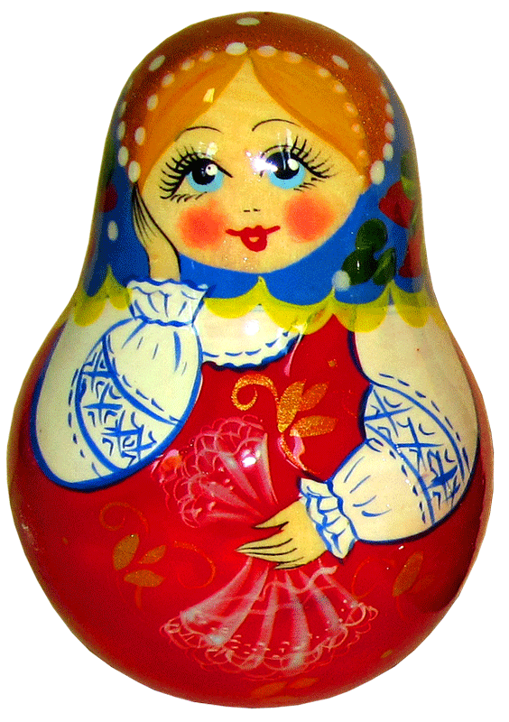

Slide 33

Хохлома

Slide 34
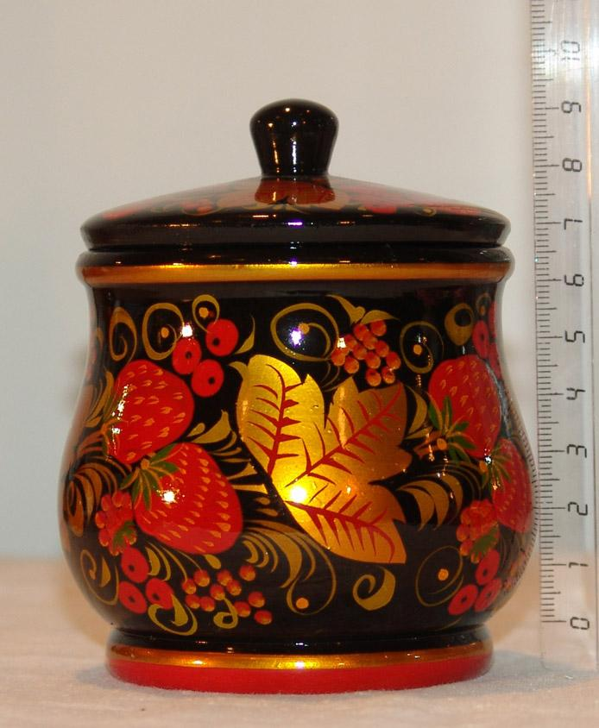

Slide 35
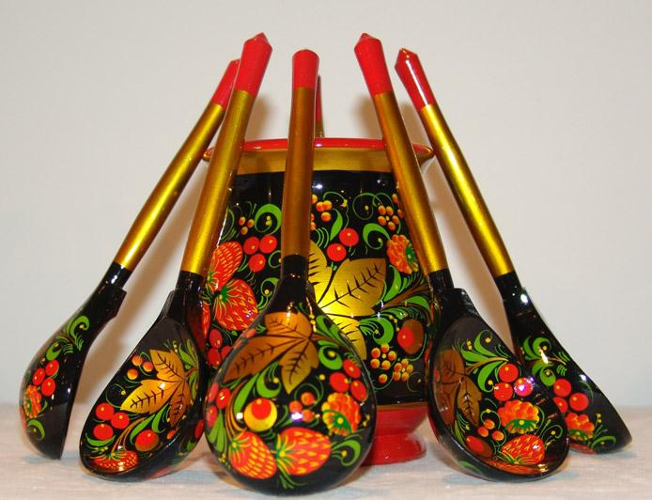

Slide 36
Экологическая

Slide 37
Красная книга – сигнал тревоги и опасности.

Slide 38
Берегите природу!
Она отплатит вам своей красотой и богатством.

Slide 39
Спасибо!

